Slide 1
«БЕЛГОРОДСКИЙ ГОСУДАРСТВЕННЫЙ ТЕХНОЛОГИЧЕСКИЙ УНИВЕРСИТЕТ им. В.Г. ШУХОВА»
Институт энергетики, информационных технологий и управляющих систем
Кафедра информационных технологий
ВЫПУСКНАЯ КВАЛИФИКАЦИОННАЯ РАБОТА
«ПОДСИСТЕМА УПРАВЛЕНИЯ ПОЕЗДОМ В СИМУЛЯТОРЕ МОСКОВСКОГО МЕТРОПОЛИТЕНА»
Выполнил: ст. гр. ИТ-42 Богунов А.А.
Руководитель: канд. Техн. наук Подгорный Н.Н.
БЕЛГОРОД 2022

Slide 2
ЦЕЛИ
Реализовать подсистему управления поездом в симуляторе машиниста московского метрополитена.
2

Slide 3
ЗАДАЧИ
Реализовать модуль чтения ввода пользователя
Разработать модуль движения модели поезда
Разработать модули для взаимодействия с вспомогательными системами поезда
Создать инструменты для упрощенной работы с системой
Связать подсистемы с визуальной частью
Написать модульные тесты для автоматизации процесса тестирования
3

Slide 4
Сравнительная таблица аналогов
 | Subway Simulator | Тренажер машиниста | hmmsim metro
Возможность обучения | - | + | -
Достаточный уровень реализации кабины машиниста | - | + | +
Возможность личного использования | + | - | +
Гибкость в настройках и параметрах | - | - | -
4

Slide 5
Инструменты
Игровой движок – Unity
Язык программирования – C#
7

Slide 6
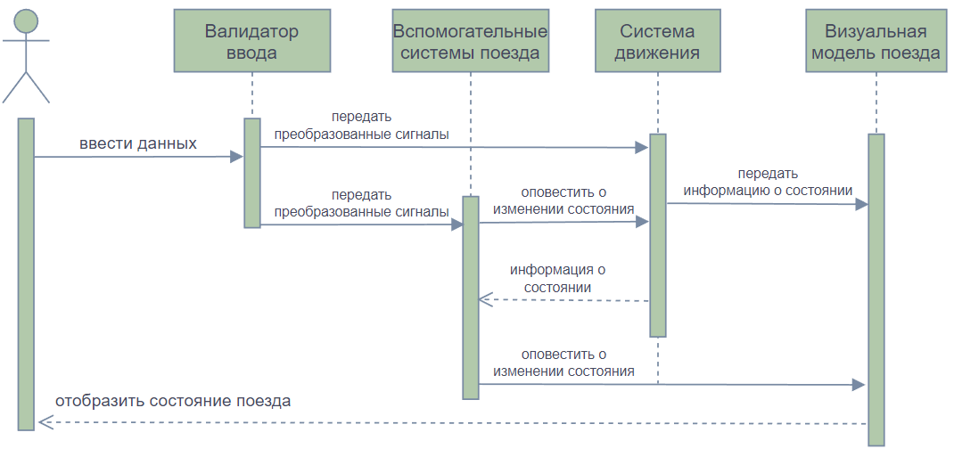
Диаграмма последовательности
4

Slide 7
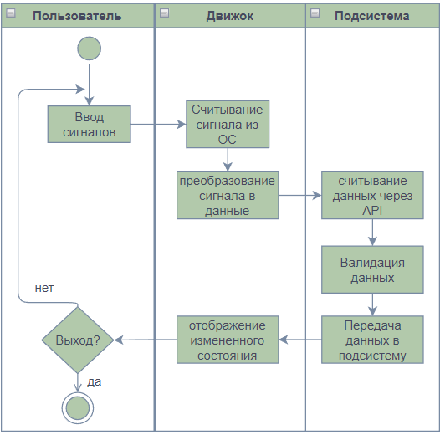
Считывание ввода пользователя
7

Slide 8
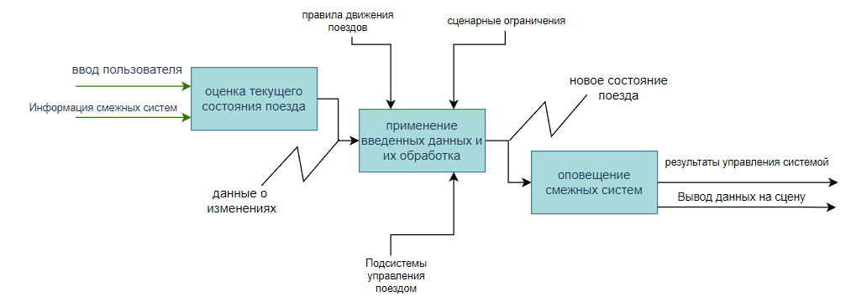
Система движения
5

Slide 9
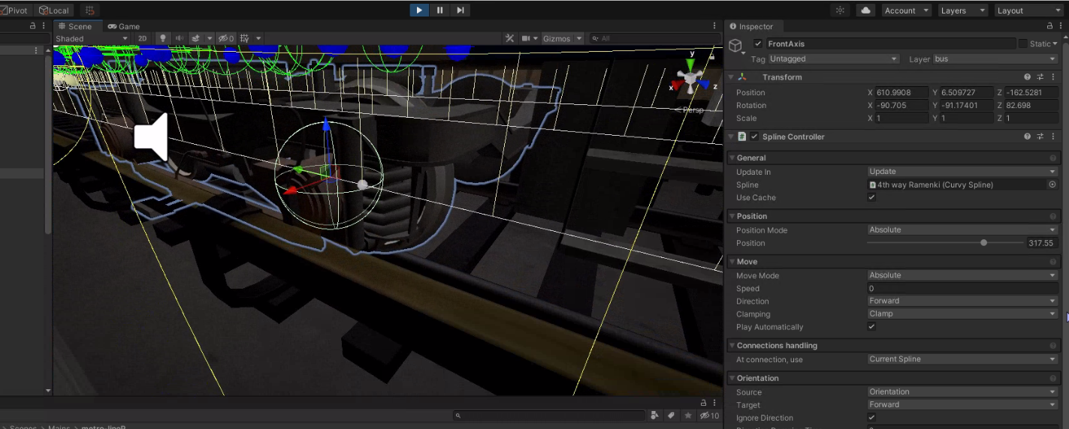
Реализация движения
6

Slide 10
Подсистемы управления
Батарея
МФДУ
Контроллер реверса
Пассажирские двери
Фары
Торможение
Индикаторы состояния
Камеры машиниста
6

Slide 11
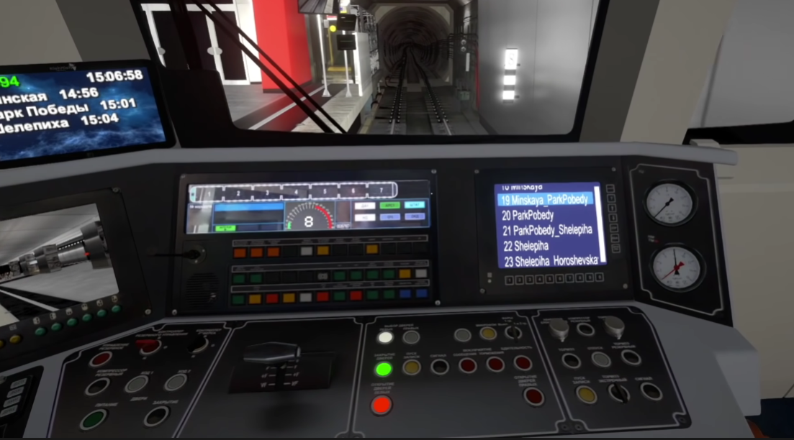
Реализация управления
6

Slide 12
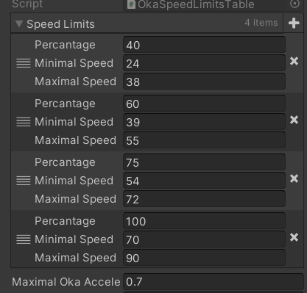
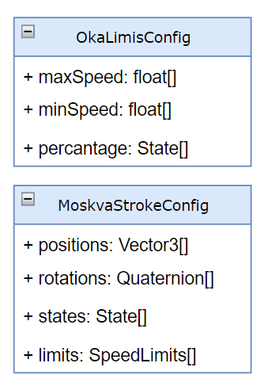
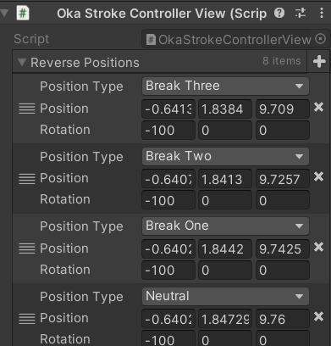
Расширения редактора
6

Slide 13
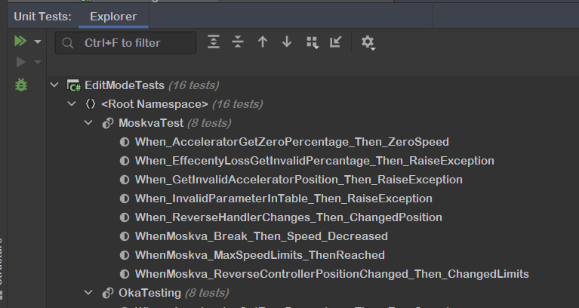
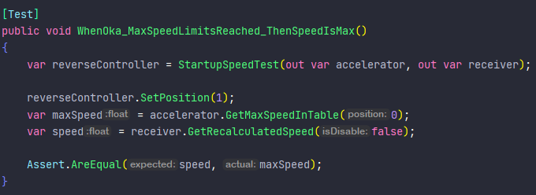
Тестирование
6

Slide 14
Заключение
Проведен анализ предметной области
Спроектированы модули подсистемы
Выполнена программная реализация
Связаны подсистемы с визуальной частью
Выполнено модульное тестирование
7

Slide 15
Благодарю за внимание !
7

